Slide 1
Comentários Projecto 1 (Análise web / app)

Slide 2
Correcção linguística
O «Projecto 1» é um projecto de «Análise» (não de Analise)
«na última página» (não «na ultima página»), «página» (e não «pagina»)
escreve-se «mais à frente», «à esquerda» (e não «mais á frente» nem «á esquerda») , «contém» e não «contem»
«difícil» (não «dificil»), «críticas» (não «criticas»), «experiência» (não «experiencia»), «possíveis» (não «possiveis»), «expandir» (não «espandir»), «mínimo» (não «minimo»), «Considerações Iniciais» (não «Considerações Inicias»)

Slide 3
Correcção linguística
«para podermos» (não «para poder-mos»), «Pretendemos» (não «pretende-mos»)
«côr» (não «cor»)
«difícil» (não «dificil»), «críticas» (não «criticas»), «experiência» (não «experiencia»), «possíveis» (não «possiveis»), «expandir» (não «espandir»), «mínimo» (não «minimo»), «Considerações Iniciais» (não «Considerações Inicias»)

Slide 4
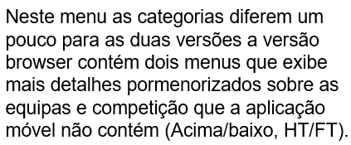
Correcção linguística
«janela com várias opções» (não «janela com varias opções»), «forma fácil e prática» (não «forma fácil e pratica»)
(…) será apresentado as diferenças (…)
Isto foi planeado de forma a facilitar a interação com cartões na aplicação mobile já que a existe sempre a necessidade de igualar a facilidade de interação de ambas as aplicações já que ambas possuem diferentes tipos de ambientes.

Slide 5

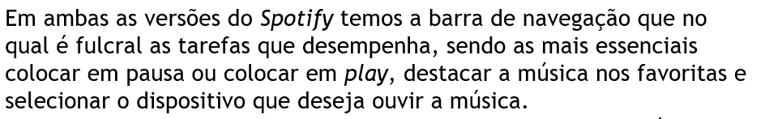
Correcção linguística
O verbo concorda com o sujeito em género e número
No dispositivo mobile, existe um código de autenticação de dois fatores (2FA) que por sua vez precisa de ser usado na Web
Como a informação disponível é a base de páginas estáticas como também conteúdos dinâmicos à base de texto e poucas imagens a aplicação (…)

Slide 6
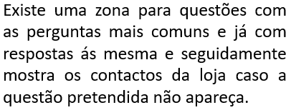
Correcção linguística
O verbo concorda com o sujeito em género e número

Slide 7
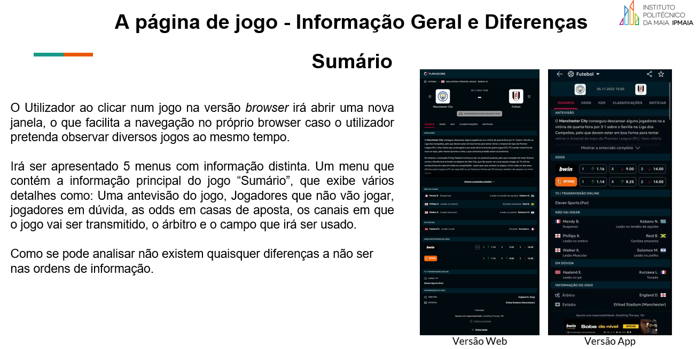
«não existe diferença»

Slide 8
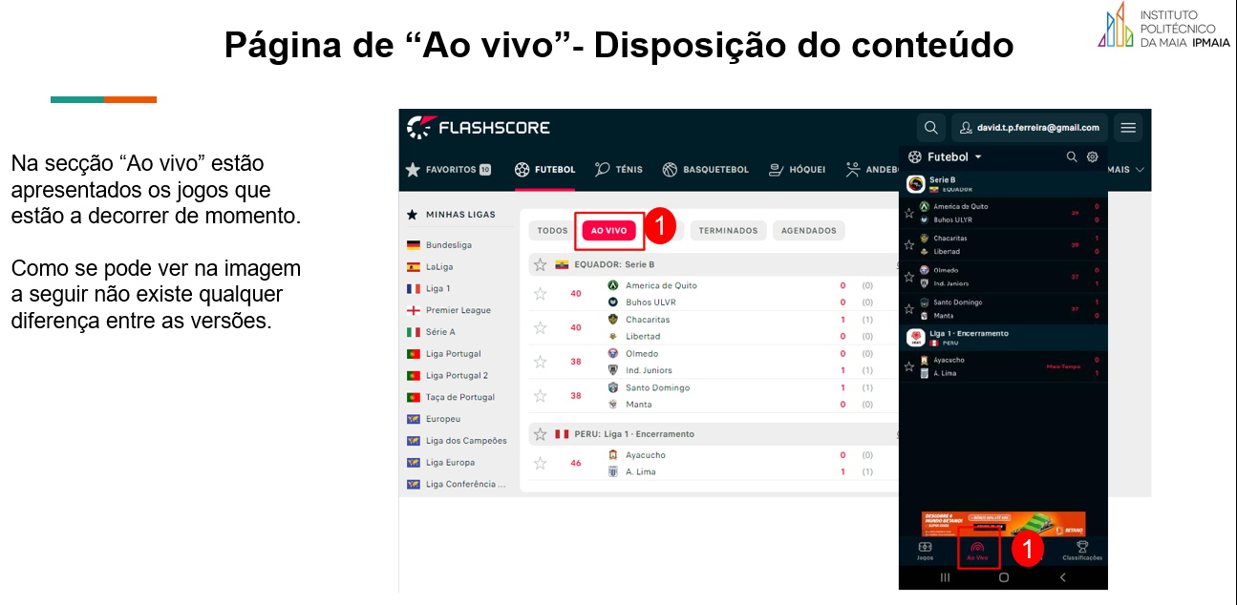
«não existe diferença»

Slide 9
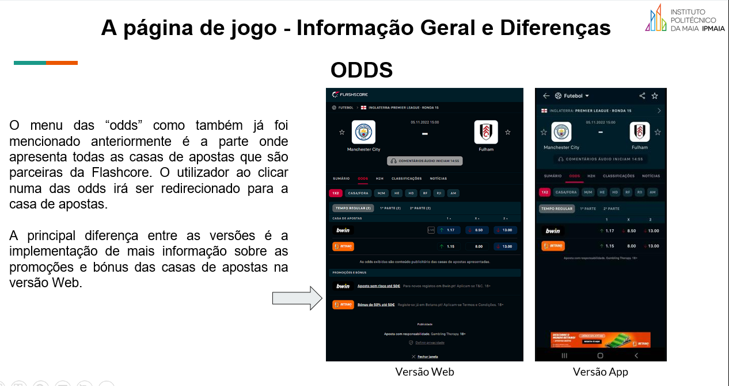
... e porquê?
E porquê?

Slide 10
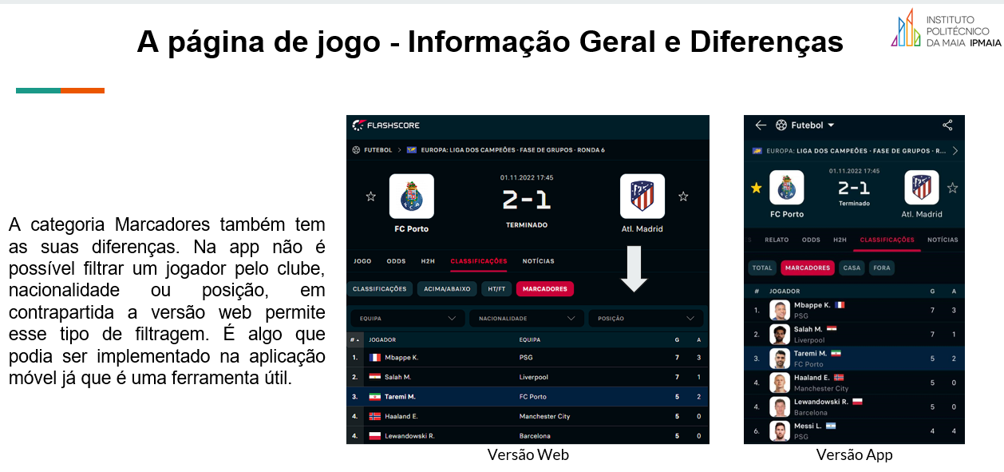
?
E as outras diferenças?

Slide 11
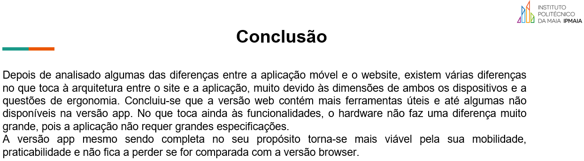
?
Questões de ergonomia? Quais?

Slide 12
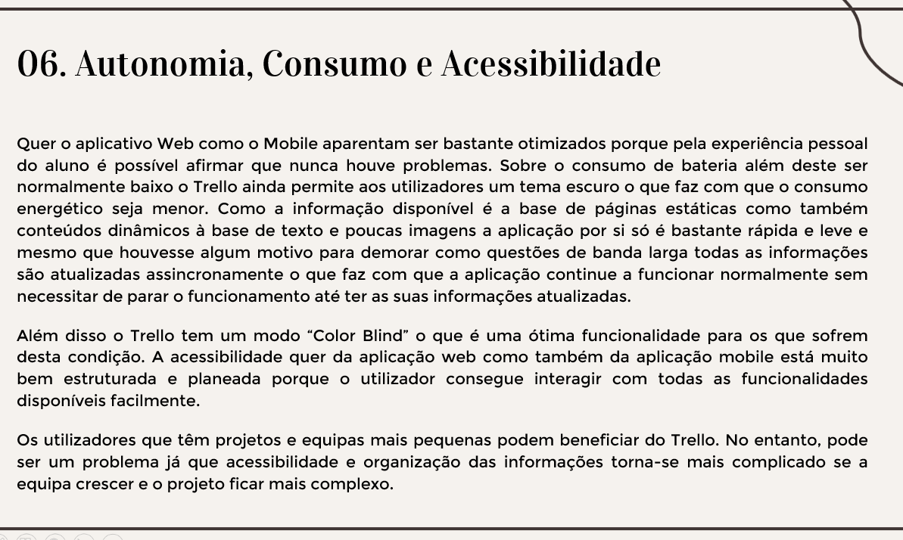
«Color-blind»
Screenshot?

Slide 13
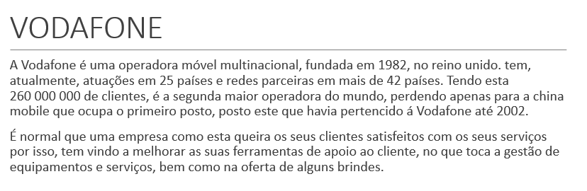
Vários
Referência da fonte de informação, uso de maiúsculas, acentuação («á» vs «à»)

Slide 14
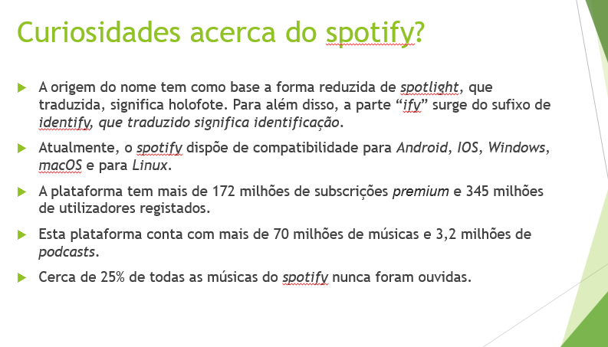
«Color-blind»
Referências? Onde posso confirmar estas curiosiddes?

Slide 15
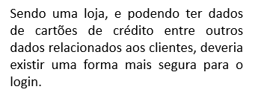
?
Como, por exemplo?

Slide 16
Aspectos funcionais
Quando indicamos um url – www.jn.pt – devemos tornar esse url «clicável» (caso contrário estamos a colocar no leitor o ónus de ter que ‘copiar’ e ‘colar’ o texto num navegador)

Slide 17
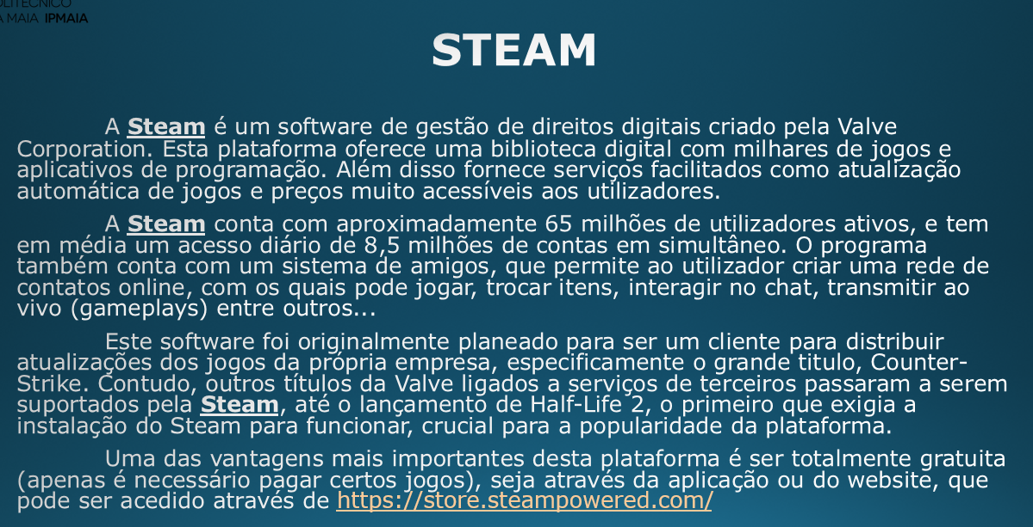
Necessidade de referenciação
Referência?

